Slide 1
Физичко васпитање
3. разред

Slide 2
Вежбе загревања:
https://www.youtube.com/watch?v=LWQxUoHtoVo

Slide 3
Прескакање преко препрека
Потребно је:
Кутије за ципеле, књиге или нешто слично
Вијача, ластиш, канап или вуница
Одреди старт одакле ћеш кренути
Постави кутију испред себе
Од ластиша направи правоугаоник
На крају постави две кутије једну на другу

Slide 4
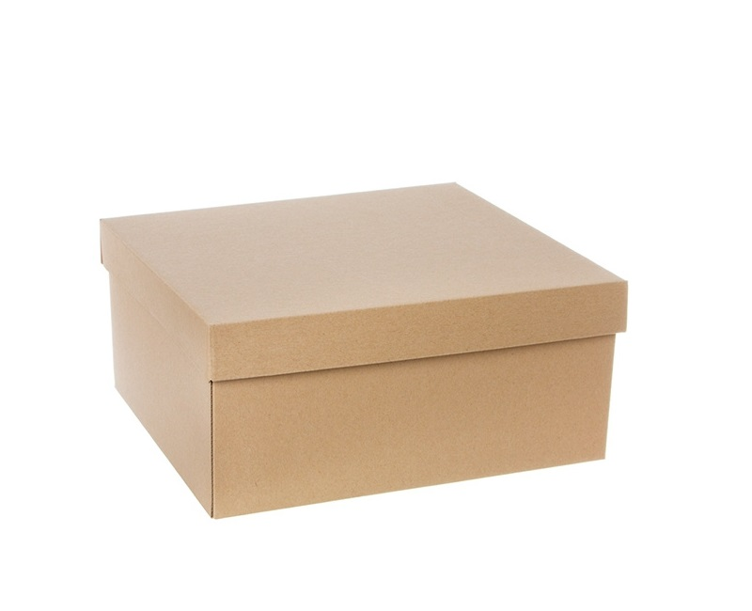
Твој задатак је да из стојећег положаја станеш на старт. Прво прескочи прву кутију и стани испред правоугаоника који си направио од ластиша или нечег сличног. Прво прескачеш правоугаоник преко његових дужих страница, а затим се вратиш и прескочиш преко краћих страница. Последњи задатак је да прескочиш две кутије. Измери време за које си то урадио и јави учитељици.
прескочи
прескочи
скок
старт
скок

